Slide 1
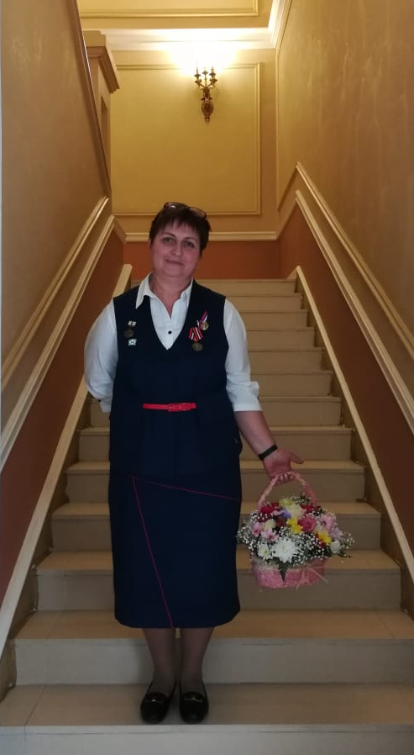
Государственное общеобразовательное бюджетное учреждение Иркутской области
«Иркутский кадетский корпус им. П.А. Скороходова»
Реутова Надежда Александровна – учитель географии,
Высшая квалификационная категория,
Почетный работник общего образования Российской Федерации,
член Русского географического общества,
Победитель конкурса на присуждение премий Губернатора
Иркутской области «Лучший учитель»

Slide 2
Географический диктант.
Проверка терминов по теме «Климат России»
Закончите предложения:
Излучение солнцем тепла и света называется…..
Область высокого давления в Восточной Сибири называется….
Переходная зона между двумя воздушными массами называется….
Атмосферные вихри с низким давлением в центре…..
Движение воздуха от центра к периферии с отклонением по часовой стрелке происходит в ….
Количество влаги, которое может испариться с поверхности при данных атмосферных условиях, называется ….
Отношение годовой суммы осадков к испаряемости называется …
Самая низкая температура на территории России наблюдается в ….
Самая высокая температура на территории России летом наблюдается на территории ….
Общее количество солнечной энергии, достигающей поверхности Земли, называется…..

Slide 3
«Характеристика климатических областей России с точки зрения условий жизни и деятельности людей на примере событий ноября-декабря месяца 1941 года».
Цель урока: описание климатической области нашей страны с точки зрения условий жизни и деятельности людей.
Задачи:
Определить типы климата, климатические области территории России
Описать климатическую область с точки зрения условий жизни и деятельности людей, опираясь на статистический и картографический материал (работа с тематическими картами)
Закрепить понятия «климат» и «климатообразующие факторы».

Slide 4
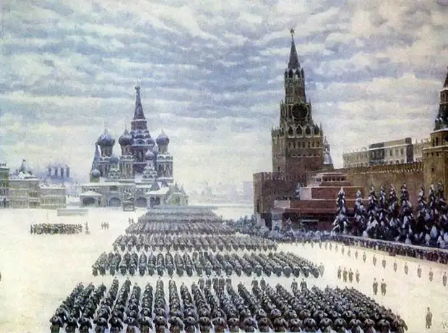
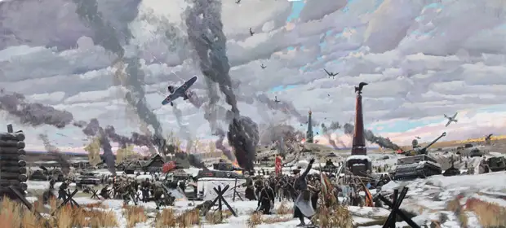
Парад на Красной площади в Москве 7 ноября 1941 года. Юон К.Ф. 1942 г.
Диорама "Битва под Москвой. 1941 год." П.В. Рыженко с группой художников: Д.А. Ананьев, В.М. Богданов, И.В. Кузнецов, И.М. Лебедев, С.Н. Трошин

Slide 5
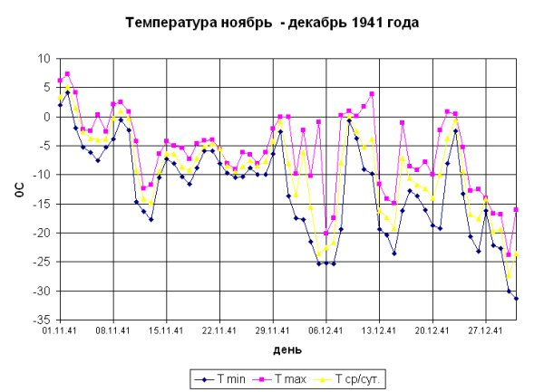
«5 декабря 1941 года советские войска перешли в наступление, разгромили ударные группировки группы армий «Центр» и сняли угрозу, нависшую над Москвой. На полях Подмосковья было нанесено первое крупное поражение немецко-фашистской армии во Второй мировой войне, развеян миф о ее непобедимости».
«В последних числах декабря морозы поднялись до 25 градусов. Снег доходил до брюха коней. Гужевому транспорту и машинам невозможно свернуть с дороги. Если к концу месяца температура снизилась до -25 град, то в течение месяца, можно предполагать, составляла и 20, и 15, и 10 град. ниже нуля, что вполне соответствует московскому климату и не считается "жестокими" морозами».
Д. Дженчураев

Slide 6
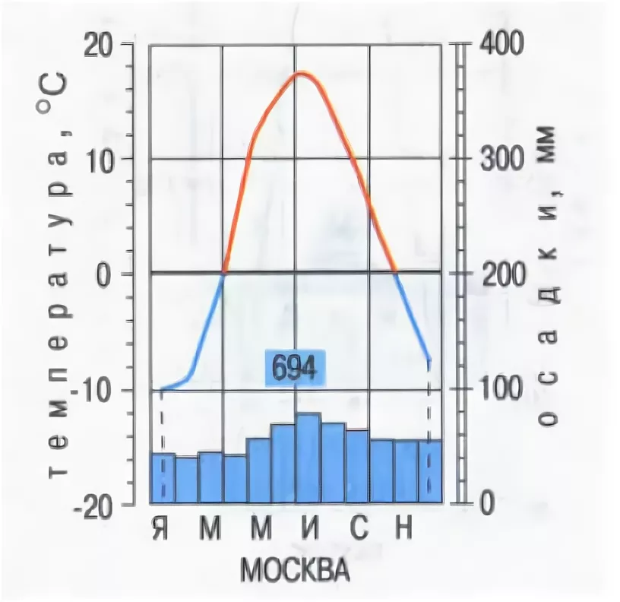
Вывод:
1. Территория Московской области находится в умеренном климатическом поясе с умеренно-континентальным типом климата.
2. Летом температурные показатели имеют амплитудный разбег от +12°С до +24°С в среднем. Зимой от -4°С до -24°С. При этом годовая амплитуда составляет в среднем 48°С. Среднее количество осадков 500-600 мм.
3. Температурный ход ноября и декабря месяца соответствует норме.

Slide 7
«Вовсе не "страшные" морозы (которых не было), а снег и огромные расстояния стали помехой фашистам!... Подвоз боеприпасов, продовольствия, медикаментов и прочего снизился на порядок. … Немцев выручал гужевой транспорт, но этот транспорт имел очень малую скорость передвижения и был малопроизводительным. У советских же воинов тыл располагался близ линии фронта... В декабре к Москве подоспели свежие сибирские дивизии: солдаты поступали обученные, сытые, одетые в полушубки, обутые в валенки и прекрасно вооружённые”...
Так или иначе, фюреру под Москвой пришёл "капут", что было совершенно естественно и ожидаемо всем советским народом.»
Д. Дженчураев

Slide 8
Сегодня я узнал…. | Я научился…
Я выполнял задание… | У меня получилось…
Я понял… | Я удивился…
Теперь я могу… | Мне захотелось…
Я почувствовал… | Я попытался…
Я приобрёл… | Урок дал мне для жизни…
Спасибо за урок!

